Slide 1

Az érvelő szöveg felépítése

Slide 2
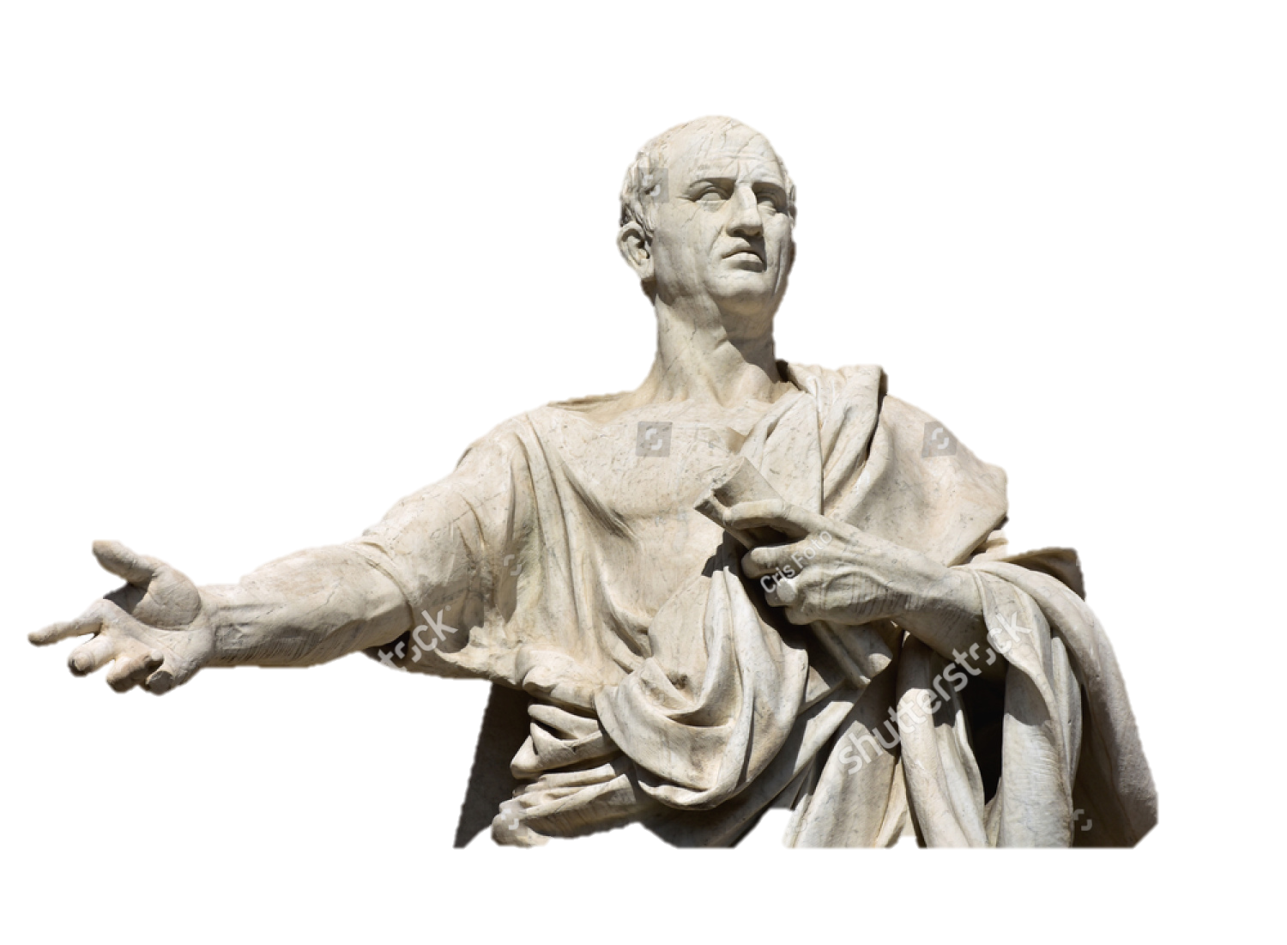
A RETORIKA (SZÓNOKLATTAN) A JÓ BESZÉD TUDOMÁNYA
Ókori görögök fejlesztették ki
A középkorban a hét szabad művészet egyike
Ma is tanítják (politikusoknak, ügyvédeknek)

Slide 3
Felépítése:
BEVEZETÉS
Figyelemfelkeltés, jóindulat megnyerése
Témamegjelölés
TÁRGYALÁS
Elbeszélés (példa)
Részletezés
Bizonyítás - cáfolat
BEFEJEZÉS
Összefoglalás
Érzelmi hatáskeltés

Slide 4
A bevezetés
Figyelemfelkeltés: provokatív állítás, kérdés
jóindulat megnyerése: kapcsolatteremtés a közönséggel (pl. hallgazók dicsérete, szerénység)
Témamegjelölés: a téma rövid körülhatárolása (miről fogunk beszélni), hangozzon el a tételmondat!
Vajon a mesterséges intelligencia rabszolgái leszünk?
Ti, fiatalok ezt a világot nálam sokkal jobban ismeritek…
A mesterséges intelligencia az emberiség elbutulását hozza magával.

Slide 5
A tárgyalás: a leghosszabb rész
Részletezés: kifejtjük tételmondatunk tartalmát
Elbeszélés (szemlélető példa, történet)
Bizonyítás – cáfolat: különböző bizonyítékokat hozunk (statisztikák, élmények, szakemberek véleménye stb), és megcáfoljuk a lehetséges ellenérveket.
Hogy a MI elbutít bennünket, azért gondolom, mert…..
Nemrég kísérletképpen magam is megírattam egy esszét a mesterséges intelligenciával. Az eredmény az volt….
Francia kutatók arra az eredményre jutottak….
A környezetemben is azt látom, hogy...
Madách azt jósolta, hogy…
Persze, sokan azt vetnék fel állításaimmal szemben, hogy…., de nekik azt mondhatom, hogy…

Slide 6
Befejezés
Összefoglalás: röviden összegezzük, amire jutottunk, érdemes megimételni a tételmondatot
Érzelmi hatáskeltés: kérdéssel, felkiáltással, elgondolkoztató idézettel stb.
Amint a fentiekből kiderült, a MI a gondolkodásunkra, kreativitásunkra, értelmi képességeinkre egyértelműen negatív hatással van.
Ezt akarjuk? Ez volna a „szép új világ”?

